Slide 1

SOLDES D'ÉTÉ 2026
Guide : Comment paramétrer vos soldes d’été 2026 sur Kiabi ?
Toujours plus pour les familles

Slide 2

‹‹‹ Retour au sommaire
COMMENT UTILISER CETTE FAQ
Sommaire
Les essentiels à connaître
Je vends sur un seul pays
1
2
Calendrier par pays, comment participer, et l'aiguillage pour savoir quelle partie vous concerne.
Un seul canal activé (France). Les 4 champs à renseigner, comme aux soldes d'hiver.
Je vends sur plusieurs pays
Pièges, outils & support
3
4
Au moins 2 canaux activés. Les champs contextualisés par canal et un exemple concret.
Écrasement, stocks, offres relais, Omnibus, Mirakl Connect et contact support.
Toujours plus pour les familles

Slide 3


‹‹‹ Retour au sommaire
PARTIE 1 · LES ESSENTIELS À CONNAÎTRE
Calendrier des soldes par pays
Point clé : les dates de soldes ne sont pas identiques d'un pays à l'autre. C'est précisément ce qui détermine la façon de paramétrer vos offres (voir l'aiguillage en slide suivante).
Pays | Canal | Début des soldes | Fin des soldes
France* | 100 | 24/06/2026 | 21/07/2026
Espagne | 200 | 19/06/2026 | 02/08/2026
Italie | 300 | 04/07/2026 | 01/09/2026
Belgique | 400 | 01/07/2026 | 31/07/2026
Portugal | 800 | 19/06/2026 | 16/08/2026
*Seule la France connaît un « gel » du site jusqu'à 8h00 le jour J. Sur les 4 autres pays, les offres soldes sont visibles dès 00h00.
Toujours plus pour les familles

Slide 4


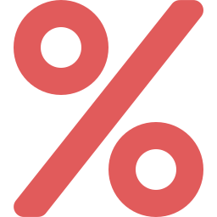

‹‹‹ Retour au sommaire
PARTIE 1 · LES ESSENTIELS À CONNAÎTRE
Comment participer aux soldes ?
Pour participer aux soldes sur la marketplace Kiabi, 3 obligations à respecter :
1
Confirmer votre participation
Contactez votre account manager Kiabi et fournissez-lui la liste des EAN concernés (via la matrice Excel fournie) — au plus tard le 10/06/2026.
2
Proposer une remise ≥ 5 %
En dessous de 5 %, vos produits restent en ligne mais ne bénéficient ni du sticker « Solde » ni de la mise en avant dans la vitrine dédiée.
3
Paramétrer vos offres soldes
Renseignez vos prix remisés et vos dates dans vos flux offres (voir Partie 2 ou Partie 3 selon votre cas).
⚠ Attention : passé le 10/06, nous ne pouvons garantir ni la présence dans la vitrine soldes au lancement, ni le sticker « Soldes ».
Toujours plus pour les familles

Slide 5



‹‹‹ Retour au sommaire
PARTIE 1 · LES ESSENTIELS À CONNAÎTRE
Quelle section me concerne ?
Avant tout, identifiez votre situation. Le nombre de canaux (pays) actifs sur votre compte Mirakl change la façon de paramétrer vos soldes.
SECTION A
SECTION B
Je vends sur UN SEUL canal
Je vends sur 2 CANAUX ou plus
Concrètement : vous n'avez qu'uj seul canal actif dans Mirakl.
Concrètement : Un canal + au moins un autre pays (FR, ES, IT, BE, PT).
Vous renseignez les 4 champs classiques (comme aux soldes d'hiver, seules les dates changent).
Vous devez renseigner les champs contextualisés par canal — sans oublier le prix par défaut.
→ Lisez avec attention la partie 2.
→ Lisez avec attention la Partie 3
Toujours plus pour les familles

Slide 6
‹‹‹ Retour au sommaire
PARTIE 2 · JE VENDS SUR UN SEUL PAYS
A1 · Les 4 champs à renseigner
Vous ne vendez que sur la France ? Le fonctionnement est identique aux soldes d'hiver : seules les dates changent. Renseignez ces 4 champs dans votre flux offre.
Le prix barré (prix fort), avant remise.
price
Ex. 20,00 €
Le prix remisé qui s'applique pendant les soldes.
discount-price
Ex. 15,00 €
La date de début des soldes France.
discount-start-date
2026-06-24
La date de fin des soldes France.
discount-end-date
2026-07-21
Inutile d'indiquer une heure : Mirakl applique automatiquement 00h00 (début) et 23h59 (fin). Voir slide suivante.
Toujours plus pour les familles

Slide 7


‹‹‹ Retour au sommaire
PARTIE 2 · JE VENDS SUR UN SEUL PAYS
A2 · Faut-il indiquer une heure ?
Non. Indiquez seulement les dates. En recevant 2026-06-24 (début) et 2026-07-21 (fin), Mirakl assigne automatiquement minuit pile en début et 23h59 en heure de fin.
Le « gel » du site Kiabi France
Le jour J, le site France est gelé entre minuit et 8h00 : aucune commande n'est possible avant 8h00, conformément au cadre réglementaire français. Vos offres soldes sont donc visibles dès 8h00 — inutile de préciser une heure.
Si vous tenez à préciser une heure malgré tout :
discount-start-date : 2026-06-24T00:00:00+02
discount-end-date : 2026-07-21T23:59:59+02
Toujours plus pour les familles

Slide 8

‹‹‹ Retour au sommaire
PARTIE 3 · JE VENDS SUR PLUSIEURS PAYS
B1 · Le principe du multi-canal
Dès que vous vendez sur 2 canaux ou plus, vous ne pouvez plus vous contenter des champs prix par défaut.
Pourquoi ?
Les dates de soldes diffèrent d'un pays à l'autre. Vous êtes donc obligé d'utiliser des dates de remise contextualisées par canal (discount-start-date[channel=…]). Et mécaniquement, vous devez aussi renseigner des prix par canal.
Pour CHAQUE canal sur lequel vous vendez, renseignez :
price[channel=…]
discount-price[channel=…]
discount-start-date[channel=…]
discount-end-date[channel=…]
Sans oublier : le champ « price » par défaut reste obligatoire (voir B4), sinon Mirakl rejette l'offre.
Toujours plus pour les familles

Slide 9

‹‹‹ Retour au sommaire
PARTIE 3 · JE VENDS SUR PLUSIEURS PAYS
B2 · Correspondance des canaux
Chaque pays correspond à un numéro de canal. Voici les champs prix à utiliser pour chacun :
 | France | Espagne | Italie | Belgique | Portugal
Canal | 100 | 200 | 300 | 400 | 800
price[channel=] | 100 | 200 | 300 | 400 | 800
discount-price[channel=] | 100 | 200 | 300 | 400 | 800
discount-start-date[channel=] | 100 | 200 | 300 | 400 | 800
discount-end-date[channel=] | 100 | 200 | 300 | 400 | 800
Vous ne renseignez que les colonnes des pays sur lesquels vous vendez réellement. La colonne de gauche rappelle le nom de base du champ, à compléter par le numéro de canal.
Toujours plus pour les familles

Slide 10



‹‹‹ Retour au sommaire
PARTIE 3 · JE VENDS SUR PLUSIEURS PAYS
B3 · Exemple concret de paramétrage
Exemple : vous vendez un produit sur la France, l'Espagne et l'Italie. Remise à 12 € (FR), 15 € (ES) et 15 € (IT).
# Prix par défaut — OBLIGATOIRE (sinon rejet Mirakl)
price = 20€
# Canal France (100)
price[channel=100] = 20€ discount-price[channel=100] = 12€
discount-start-date[channel=100] = 2026-06-24 discount-end-date[channel=100] = 2026-07-21
# Canal Espagne (200)
price[channel=200] = 20€ discount-price[channel=200] = 15€
discount-start-date[channel=200] = 2026-07-04 discount-end-date[channel=200] = 2026-08-23
# Canal Italie (300)
price[channel=300] = 20€ discount-price[channel=300] = 15€
discount-start-date[channel=300] = 2026-07-04 discount-end-date[channel=300] = 2026-08-23
Notez les dates différentes par pays (FR vs ES/IT) : c'est ce qui rend les champs par canal indispensables. Même logique pour la Belgique (400) et le Portugal (800).
Si vous vendez sur plusieurs pays mais que vous souhaitez participer aux soldes que sur une partie d’entre eux, il vous suffira d’indiquer des prix forts sur les champs prix spécifiques aux canaux en question
Toujours plus pour les familles

Slide 11


‹‹‹ Retour au sommaire
PARTIE 3 · JE VENDS SUR PLUSIEURS PAYS
B4 · Le prix par défaut reste obligatoire
Même si vous différenciez vos prix par canal, vous devez TOUJOURS renseigner le champ « price » par défaut.
C'est un champ obligatoire pour Mirakl. Sa valeur sera de toute façon écrasée par les prix spécifiques aux canaux — mais sans elle, vos offres tombent en erreur.
Si le champ « price » est vide, vos offres reviennent en erreur dans les rapports d'erreurs offre de Mirakl, avec le motif :
The 'price' field is mandatory
Bonne pratique recommandée
Hors période de soldes même si vos prix sont identiques sur tous les canaux, renseignez systématiquement les champs prix spécifiques aux canaux en dupliquant l'information lors de votre mapping. Vous réduirez ainsi tout risque d'erreur lors du paramétrage des soldes.
Toujours plus pour les familles

Slide 12

‹‹‹ Retour au sommaire
PARTIE 4 · PIÈGES, OUTILS & SUPPORT
Ne pas écraser vos offres soldes
Le piège n°1 : pousser un flux non remisé par-dessus une offre soldée.
Pour un même SKU offre, si vous poussez d'abord une offre avec prix remisé puis, ensuite, un flux avec un prix non remisé, la donnée précédente est écrasée : votre produit n'est plus soldé.
✓ Ce qu'il faut faire
✗ Ce qui casse la remise
Continuez à alimenter discount-price, discount-start-date et discount-end-date dans tous vos flux pendant la période de soldes.
Pousser un flux qui ne contient que le prix fort (sans les champs de remise) sur un SKU déjà soldé : la remise disparaît immédiatement.
Toujours plus pour les familles

Slide 13

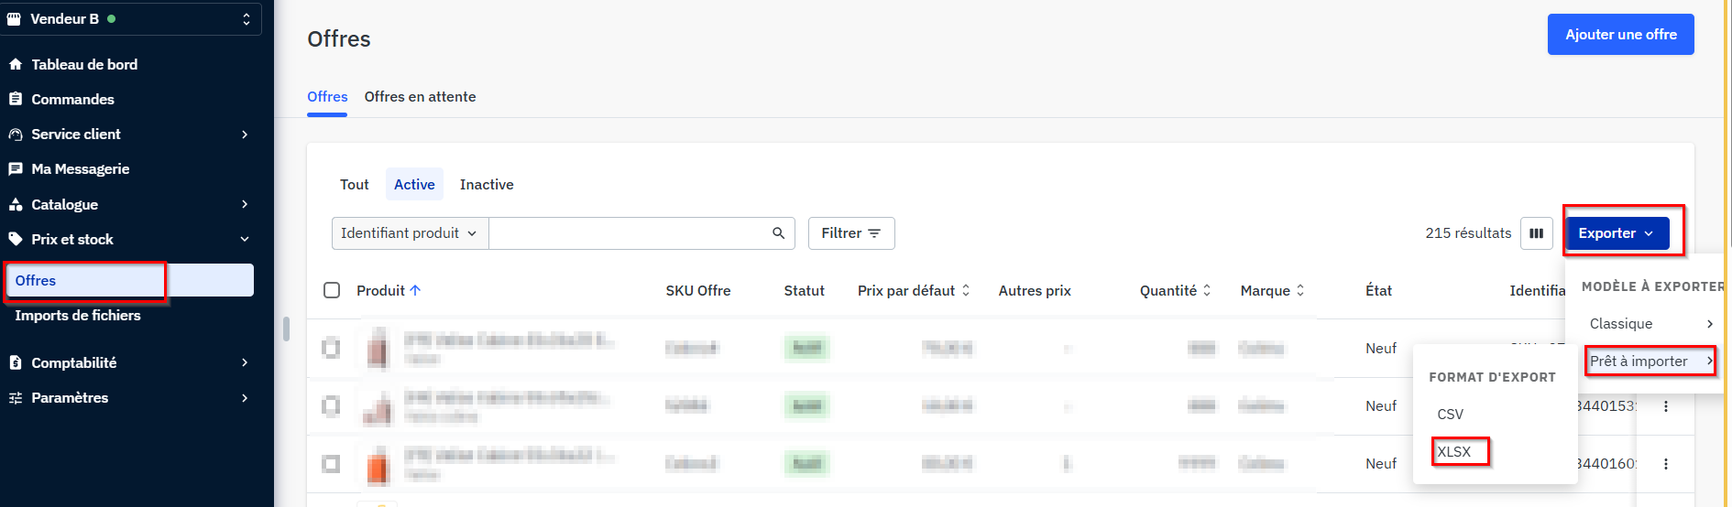
‹‹‹ Retour au sommaire
PARTIE 4 · PIÈGES, OUTILS & SUPPORT
Vérifier que vos offres sont bien remontées
Pour contrôler que vos offres soldes sont bien prises en compte sur Mirakl :
1
Section « Offre » du back office Kiabi sur mirakl : https://kiabi.mirakl.net/mmp/shop/offer
2
Faites un export Excel (XLSX) — Via le bouton Export, comme le montre la capture d’écran ci-dessous.
3
Vérifiez que les colonnes relatives aux prix rémisés et aux dates de début/ date de fin soient bien complétées.
Exporter ses offres depuis le back office Mirakl :
Toujours plus pour les familles

Slide 14

‹‹‹ Retour au sommaire
PARTIE 4 · PIÈGES, OUTILS & SUPPORT
Ai-je besoin d'offres relais ?
Non, vous ne devriez pas avoir besoin de pousser d'offres relais. Le retour au prix fort est automatique. Prenons un exemple précis sur la France :
1
1er avril
Vous poussez pour la première fois une offre sur un produit X à 30 € (sans indiquer de date de début / fin). Le produit reste disponible à 30 € tant que le stock est supérieur à 0 (offre sans limite de temps, dite « fond d'offre »).
2
10 juin
Vous décidez d'inclure ce produit dans les soldes à 20 € (via le champ discount-price). Vous poussez un flux offre avec date de début 2026-06-24 et date de fin 2026-07-21.
3
Le jour J
Jusqu'au 23 juin 23h59, le produit reste à 30 € ; il passe à 20 € le lendemain, jour des soldes. À la fin des soldes, il repasse automatiquement à 30 € (l'offre fond d'offre reprend le relais).
En résumé : si vous poussez une offre soldée après avoir envoyé une offre non datée, l'offre non datée reprend le relais automatiquement le lendemain des soldes. En multi-canal, le principe est le même : chaque pays reprend son prix fond d'offre à la fin de SES propres soldes.
Toujours plus pour les familles

Slide 15

‹‹‹ Retour au sommaire
PARTIE 4 · PIÈGES, OUTILS & SUPPORT
Effectuer plusieurs démarques
Vous souhaitez augmenter la remise en cours de soldes (2e, 3e démarque) ? C'est simple.
La règle : modifiez uniquement le discount-price le jour de la nouvelle démarque, en conservant les mêmes dates de début et de fin de remise.
Exemple sur la France :
1re démarque
du 24/06 au 07/07
discount-price = prix à −30 %
−30 %
2e démarque
du 08/07 au 21/07
On change juste le discount-price (dates inchangées)
−40 %
Toujours plus pour les familles

Slide 16


‹‹‹ Retour au sommaire
PARTIE 4 · PIÈGES, OUTILS & SUPPORT
Gestion des stocks
Important : le stock (champ « quantity ») est unique et commun — à la fois à tous les canaux et au fond d'offre / offre remisée.
Sur un EAN donné, vous ne pouvez pas indiquer 50 sur la France et 0 sur l'Italie. La même quantité s'applique à l'ensemble des canaux actifs sur votre compte.
Comment modifier le stock sans casser vos soldes :
Option 1
Continuez à alimenter les champs de remise
Modifiez vos stocks comme d'habitude, en conservant dans le flux les champs discount-price, discount-start-date et discount-end-date.
Option 2
Poussez un flux SKU + Quantity uniquement
Un flux ne contenant que le SKU et la quantité met à jour le stock seul, sans écraser l'offre soldée.
Toujours plus pour les familles

Slide 17



‹‹‹ Retour au sommaire
PARTIE 4 · PIÈGES, OUTILS & SUPPORT
Prix barrés & directive Omnibus
Vous n'êtes pas totalement libre du prix barré (prix de référence) que vous affichez. La réglementation encadre cette pratique.
La règle des 30 jours
Le prix antérieur (le prix barré) doit être le prix le plus bas pratiqué par le vendeur au cours des 30 derniers jours précédant le début de la période de promotion.
Les produits ne respectant pas cette règle ne pourront pas bénéficier du sticker « Soldes » ni intégrer la vitrine dédiée.
Référence : directive Omnibus — legifrance.gouv.fr (article LEGIARTI000044549592)
Toujours plus pour les familles

Slide 18

‹‹‹ Retour au sommaire
PARTIE 4 · PIÈGES, OUTILS & SUPPORT
Intégrateur, back office ou Mirakl Connect ?
Selon la façon dont vous gérez vos offres, voici la marche à suivre :
J'utilise un intégrateur
Tous les intégrateurs ont reçu une communication détaillant nos attentes pour les soldes. En cas de souci, ouvrez un ticket auprès de votre intégrateur — nous ne pouvons pas nous y substituer.
Je passe par le back office Mirakl
Récupérez le template offre dans votre back office, complétez-le avec vos offres soldes et faites un « upload ». La vidéo ci-dessous (lien vimeo) détaille cette méthode pas à pas.
J'utilise Mirakl Connect
A notre connaissance, le module ne gère pas les dates de remise : il faut désactiver la synchronisation des prix avant de pousser vos offres soldes. → Voir la slide suivante (capture détaillée).
▶
Vidéo explicative à regarder en priorité
Indispensable pour l'upload manuel via le back office, et conseillée pour Mirakl Connect : https://vimeo.com/1194359144/371b152df1
Toujours plus pour les familles

Slide 19
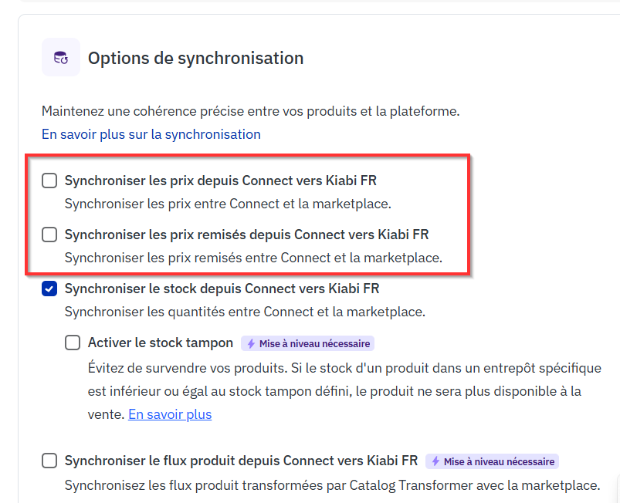
‹‹‹ Retour au sommaire
PARTIE 4 · PIÈGES, OUTILS & SUPPORT
Focus : paramétrer les soldes via Mirakl Connect
Important : A notre connaissance, le module mirakl Connect ne permet pas de gérer les dates de remise. Avant de pousser vos offres soldes manuellement, vous devez désactiver la synchronisation des prix.
1
Décochez les 2 cases « prix »
Synchroniser les prix + Synchroniser les prix remisés (encadrées en rouge ci-contre).
2
Gardez le stock synchronisé
Ne touchez JAMAIS à la synchro des stocks : elle doit rester activée.
3
Poussez vos offres soldes
Manuellement dans votre back office Kiabi Mirakl, avec vos prix remisés et vos dates.
4
Réactivez après les soldes
Recochez la synchro des prix une fois les soldes terminées.
Options de synchronisation — Mirakl Connect
Toujours plus pour les familles

Slide 20

‹‹‹ Retour au sommaire
PARTIE 4 · PIÈGES, OUTILS & SUPPORT
Mes offres soldes ne remontent pas
Vous avez respecté les recommandations mais ne voyez pas vos offres soldées dans Mirakl ? Voici la démarche.
Consultez vos rapports d'erreurs offre
Dans Mirakl (ou via votre intégrateur). C'est le 1er réflexe pour comprendre une non-remontée.
Produits en statut « modifications requises »
Vos produits doivent être corrigés et validés par nos soins avant de pouvoir recevoir une offre.
Produits en attente d'acceptation ?
Ouvrez un ticket au support (motif : validation de nouveaux produits) via notre formulaire de contact.
Formulaire de contact : https://kiabimarketplace.my.site.com/servicemarketplace/s/
Toujours plus pour les familles

Slide 21
Une question ?
Pour toute question, contactez notre support en envoyant un ticket via notre formulaire de demande :
https://kiabimarketplace.my.site.com/servicemarketplace/s/
Toujours plus pour les familles

